Slide 1
Equações de planos no espaço

Slide 2
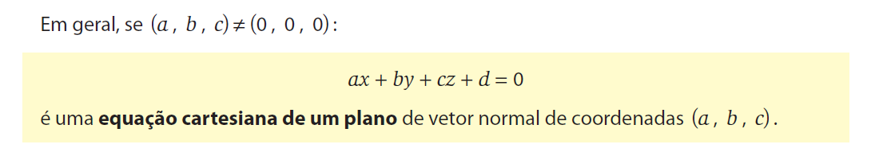
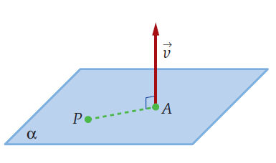
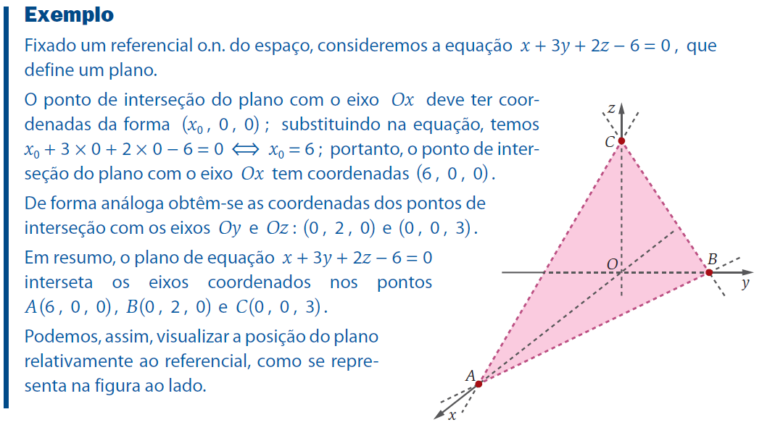
Equações cartesianas de um plano

Slide 3
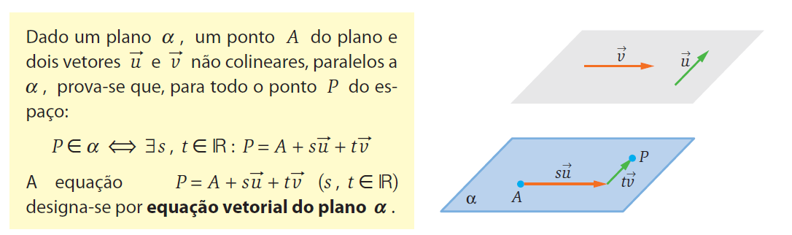
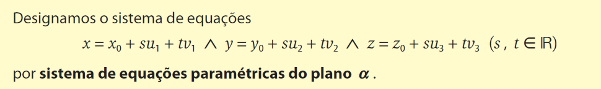
Equações vetoriais e sistemas de equações paramétricas de planos

Slide 4
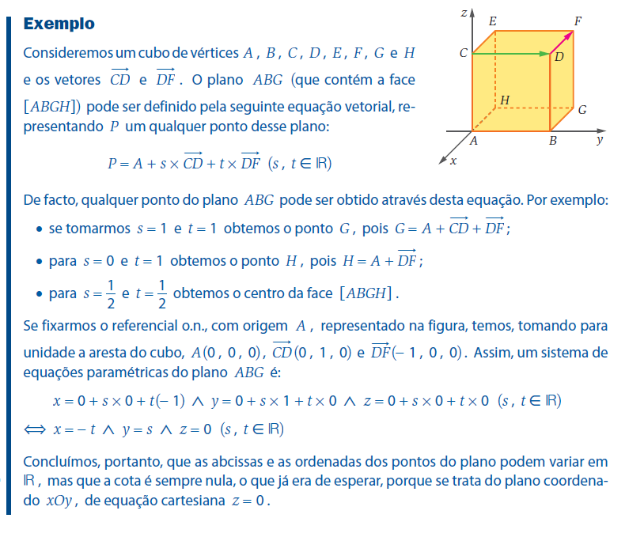

Slide 5
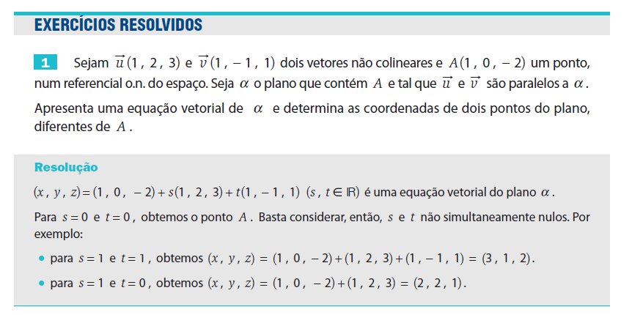

Slide 6
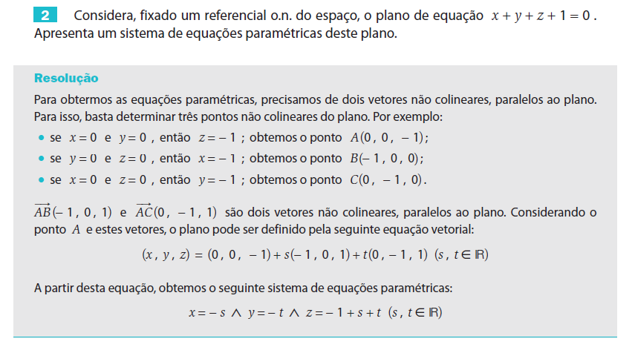

Slide 7
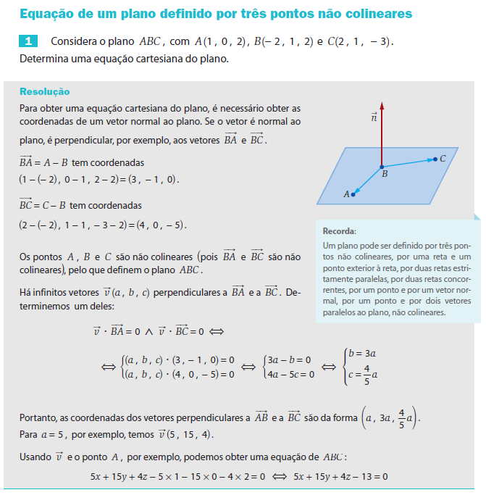

Slide 8
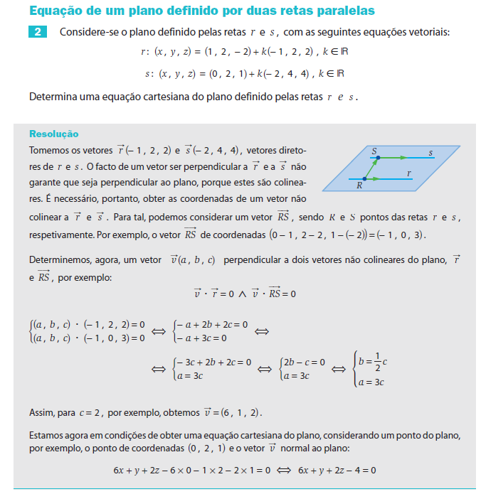

Slide 9
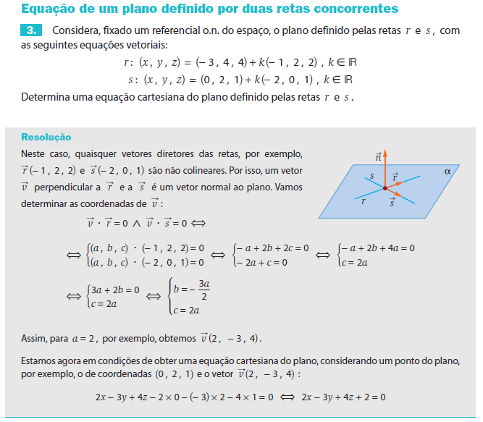
Estes conteúdos não podem ser reproduzidos, copiados, alterados ou partilhados, no todo ou em parte, sem a autorização escrita da Raiz Editora.

